Slide 1
BASES DE DATOS Y SGBD
POR JAVIER SAN JUAN Y ADRIÁN RANGEL

Slide 2
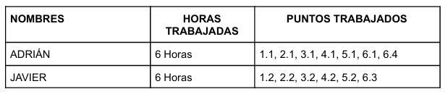
INTRODUCCIÓN
Definición: Organizan y gestionan grandes volúmenes de información, esenciales para sistemas informáticos modernos.
Objetivo: Comprender los elementos fundamentales de las bases de datos, su evolución, clasificación y los SGBD.
Propósitos: Trabajo en equipo con fuentes académicas y recursos digitales. Se organizó en puntos específicos con un total de 12 horas de trabajo repartidas entre los miembros. Distribución: La distribución se ha realizado de manera equitativa e igual para garantizar que el trabajo esté hecho de manera eficiente.

Slide 3

SISTEMAS LÓGICOS Y EVOLUCIÓN
Nivel Lógico y Físico: Como se ve y como se guarda
Características: Independencia, seguridad, integridad, concurrencia y escalabilidad.
Evolución: Tarjetas Perforadas -> Discos -> Disquetes/CD/DVD -> SSD -> Nube -> NVMe -> Futuro Cuántico

Slide 4

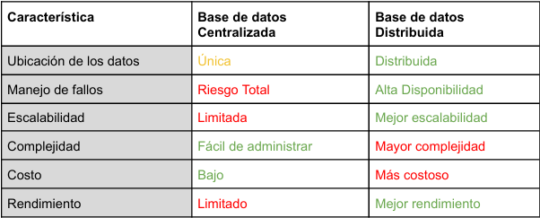
CLASIFICACIÓN DE BASES DE DATOS
Según modelo de datos: Jerárquicas, En Red, Relacionales, Orientado a Objetos, Documentadas, Orientadas a Grafos, Clave-Valor
Según Ubicación: Centralizadas y Distribuidas

Slide 5

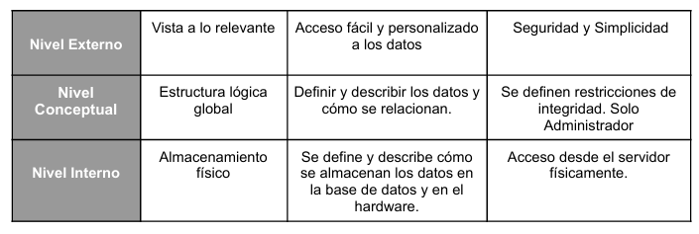
ARQUITECTURA Y SGBD
Arquitectura ANSI/SPARC: Externo, Conceptual e Interno.
Funciones de SGBD: Almacenamiento, Consultas, Transacciones y Administración.
Ejemplos: MySQL, Oracle, PostgreSQL, MongoDB, Redis.

Slide 6


LEY DE PROTECCIÓN DE DATOS
Importancia global y diferencias regionales (RGPD en Europa, USA (EEUU sectorial), Asia, LATAM)
Derechos: Acceso, rectificación, olvido, portabilidad y oposición
Obligaciones: Consentimiento, seguridad y transparencia

Slide 7
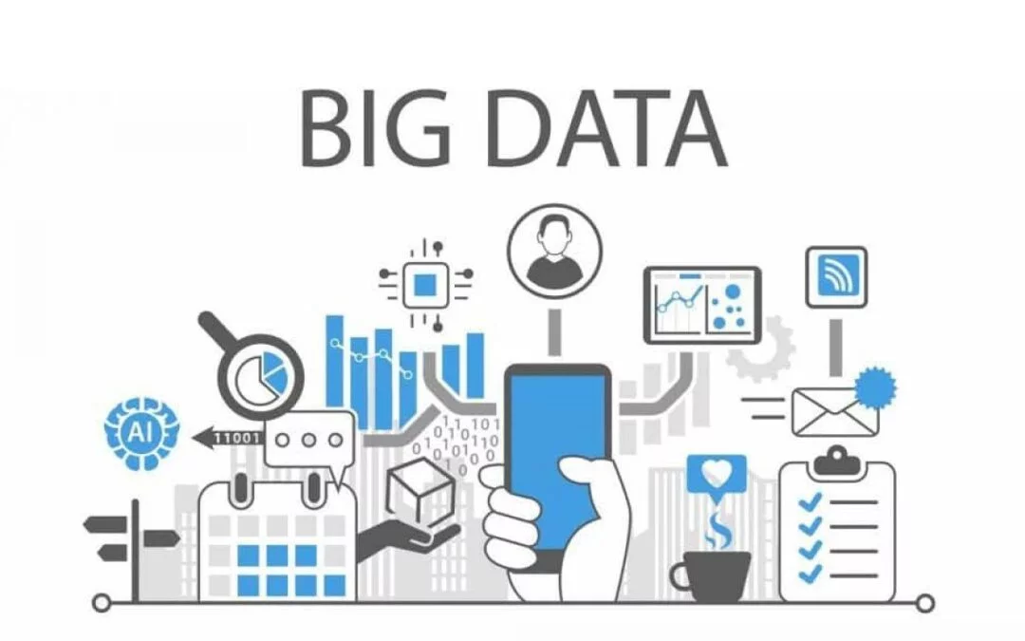
BIG DATA E INTELIGENCIA DE NEGOCIOS
BIG DATA: 5V’s (Volumen, Velocidad, Variedad, Veracidad y Valor).
BI (Business Intelligence): Análisis de datos para decisiones estratégicas.
Relación: BBDD -> Big Data -> BI (Decisiones empresariales).

Slide 8
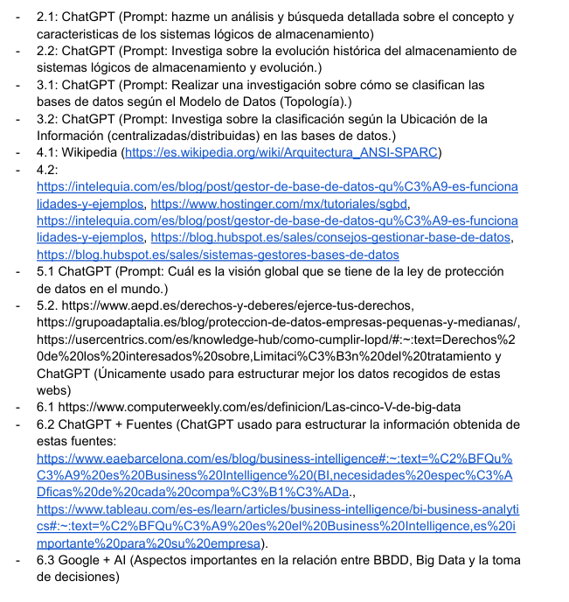
BIBLIOGRAFÍA Y REFERENCIAS

Slide 9





FIN

